Slide 1
BareBone Progamming Language
Nguyen To Thien Bao – CS111.N22.KHCL
---21521857---

Slide 2
Table of contents
01
02
03
Barebone Language?
About my compiler.
Demo!

Slide 3
01
Barebone Language?

Slide 4

What is Bare Bone programming language?
Bare bones là một tính từ, dùng để miêu tả một vật là thành phần cơ bản và thiết yếu.

Slide 5
What is Bare Bone programming language?
Bare bones language là một ngôn ngữ lập trình cơ bản, các câu lệnh được tối giản để thực hiện các tính năng cơ bản
Thường được dùng để giảng dạy lập trình cơ bản.

Slide 6

Function in Barebone
CLEAR
INCR
DECR
WHILE <var> NOT 0 do
<>
END;
COPY <var1> <var2>
IF <var> NOT 0
THEN <>
ELSE <>

Slide 7
02
About my compiler.

Slide 8
My compiler includes
File “index.html”: tạo dao diện dưới dạng website cho compiler.
File “bb-compiler.js”: Gồm các hàm có nhiệm vụ thực hiện thao nhập các tokens, phân tích cú pháp và xử lí ngôn ngữ Barebone
Đoạn code có chức năng hỗ trợ soạn thảo, với cú pháp được quy định trong file “dictionary.json”

Slide 9
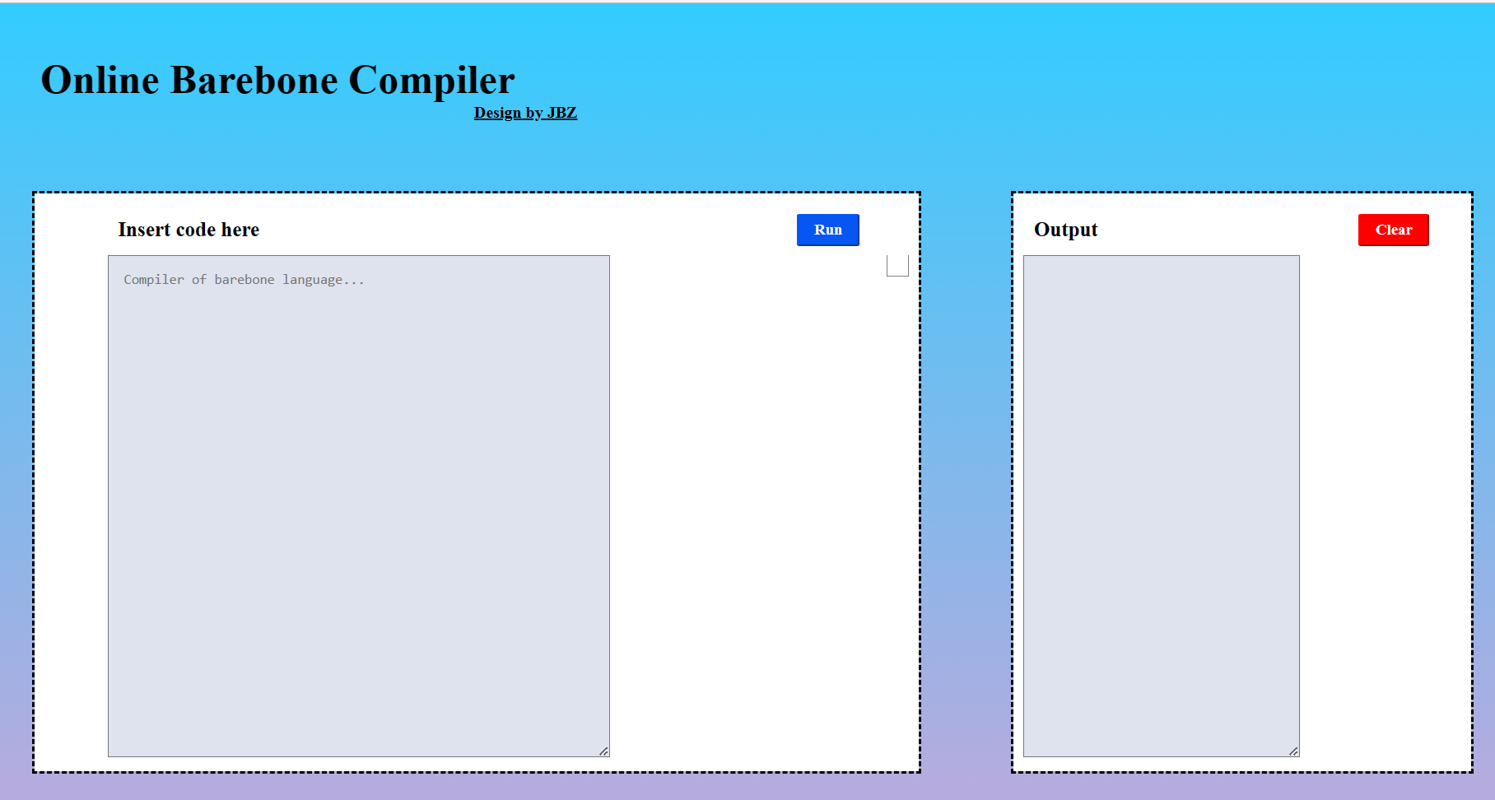
HTML interface
Run button:
Chạy trình biên dịch
Input area:
Nơi người dùng nhập code
Output area:
Nơi hiện thị giá trị các biến hoặc sẽ báo lỗi cú pháp.
Suggest area:
Hiện thị các câu lệnh gợi ý

Slide 10
BB_compiler.js
Phân tích các tokens.
Kiểm tra ngữ pháp, xây dựng một cấu trúc dữ liệu để lưu trữ các hàm.
Xử lí các hàm được lưu trữ.

Slide 11
BB_compiler.js
Ta có 4 loại tokens cơ bản:
Chữ (“name”)
Số ( “number”)
Dấu chấm phẩy (“semicolon”)
Khoảng cách (“WhiteSpace”)

Slide 12
BB_compiler.js
Chương trình sẽ đi từ trên xuống và xét từng kí tự;
Ban đầu token sẽ là rỗng, khi gặp một kí tự, token sẽ nhận giá trị cũng như loại của kí tự đó, nếu là kí tự khoảng trắng thì sẽ xét đến kí tự tiếp theo. Lặp lại cho đến khi gặp một loại kí tự khác thì kết thúc token hiện tại và bắt đầu tạo một token mới.

Slide 13
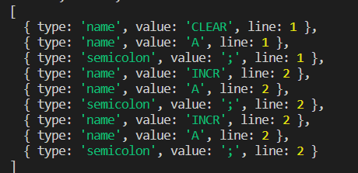


BB_compiler.js
Nhận biết các tokens:

Slide 14
BB_compiler.js
Kiểm tra cú pháp: ta xét các tokens loại “name”
Nếu là biến: kiểm tra xem giá trị đã được khởi tạo chưa;
Nếu là tên hàm: kiểm tra với các token tiếp theo có đủ và đúng cú pháp của hàm đó không. Nếu đúng thì sẽ lưu vào một cấu trúc dữ liệu gồm: { Loại: “function”; Tên hàm, các biến liên quan}

Slide 15
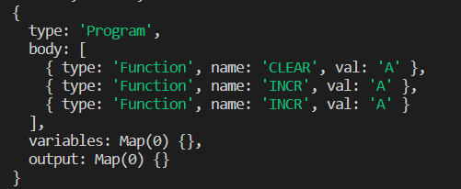
BB_compiler.js
Kiểm tra, phân tích cú pháp:

Slide 16
BB_compiler.js
Xử lí:
Có một biến “current”, chỉ vị trí lệnh sẽ được thực thi.
Kiểm tra xem tên hàm, thực thi theo các lệnh đã được định nghĩa bằng tên hàm đó đồng thời cập nhật giá trị cho các biến.
Cập nhật giá trị “current”, tiếp tục quá trình thực thi

Slide 17
BB_compiler.js
Xử lí:

Slide 18
Function in Barebone
Câu lệnh đơn giản: CLEAR, INCR, DECR, PRINT.
Cú pháp: <Tên hàm> <var>;
Câu lệnh COPY:
Cú pháp: COPY <var1> <var2>;
Gán giá trị var1=var2, trong đó var2 có thể là biến hoặc hằng số.

Slide 19
Function in Barebone
Câu lệnh điều kiện IF:
Cú pháp: IF <var> NOT 0
THEN <câu lệnh khi điều kiện đúng>
ELSE <câu lệnh khi điều kiện sai>
ENDIF;

Slide 20
Function in Barebone
Câu lệnh lăp WHILE:
Cú pháp:
WHILE <var> NOT 0 DO
<câu lệnh khi điều kiện đúng>
END;

Slide 21
03
DEMO TIME!

Slide 22
Tài liệu tham khảo:
Ngôn ngữ lập trình Bare bones - Đại học quốc gia TP.HCM
Write your own compiler - Yehonathan Sharvit - February 8, 2017
Youtube - Create your own compiler – April 9,2023
VoiceGPT – What is barebone language? – April 16, 2023

Slide 23

Thanks!
Do you have any questions?
jubaoz26@gmail.com
Github.com/jbz26
Please keep this slide for attribution

